Slide 1
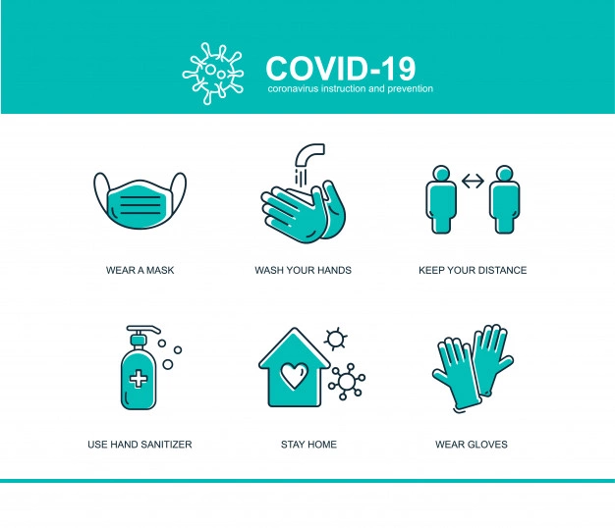
Sprint2 Review; vko9

Slide 2
Sprint 2 keskeisimmät vaatimukset:
Käyttäjänä haluan selaimella olevan muutakin, kuin kartta
-Lisää tekstit ja mahdolliset kuvat
-rajaa karttaa, jotta tilaa jää tekstille/kuville.
Miten riskin mahdollisuus esitetään?
Kerää mahdollisimman paljon tietoa ohjeista ja rajoituksista
Kuinka paljon ihmisiä/mille alueelle MyCovidRisk sijoittuu
Käyttäjänä haluan saada ohjeita/suosituksia tartunnan välttämiseksi
Laadi selkeät ohjeet tekstitiedostoon
Käyttöliittymän suunnitelma
käyttäjänä haluan valita kartalta alueen ja saada lisäinfoa alueesta

Slide 3
Käyttötapaus esimerkit
Laatija | Niklas Blomqvist
Päivämäärä | 26.1.2021
Nimi | Matkakohteen/tapahtuman tarkastelu
Suorittaja | Käyttäjä
Esitiedot | Tulokset ovat saatavilla
Kuvaus 1. | Käyttäjä avaa sivun ja valitsee kohteen
Kuvaus 2. | Käyttäjä saa tiedon riskin mahdollisuudesta
Kuvaus 3. | Mahd. lisäinformaatio käyttäjälle
Poikkeus | Käyttäjä valitsee vahingossa väärän kohteen ja saa virheellistä dataa
Lopputulos | Käyttäjällä tieto mahdollisesta tartunnan riskistä
Käyttötapaus 1

Slide 4
Käyttötapaus esimerkit
Laatija | Niklas Blomqvist
Päivämäärä | 26.1.2021
Nimi | Ohjeistus
Suorittaja | Käyttäjä
Esitiedot | Kohde valittu ja riskinäkymä käyttäjän nähtävissä
Kuvaus 1. | Käyttäjä on valinnut kohteen
Kuvaus 2. | Käyttäjä saa tiedon riskin mahdollisuudesta
Kuvaus 3. | Käyttäjää informoidaan ja ohjeistetaan turvallisuus suosituksista
Poikkeus | Käyttäjä valitsee vahingossa väärän kohteen ja saa virheellistä dataa
Lopputulos | Käyttäjällä tieto mahdollisesta tartunnan riskistä ja käyttäjä on saanut informaatiota turvallisuus suosituksista
Käyttötapaus 2

Slide 5
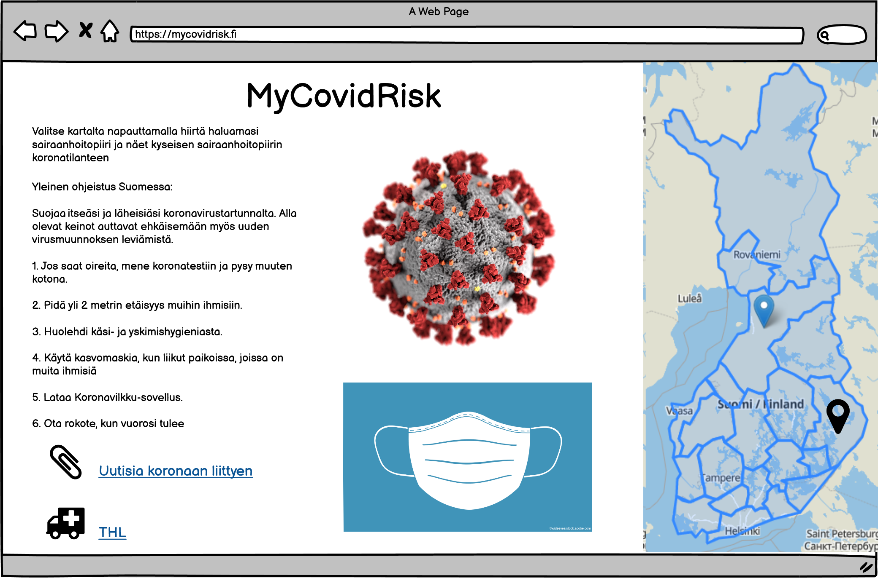

Slide 6
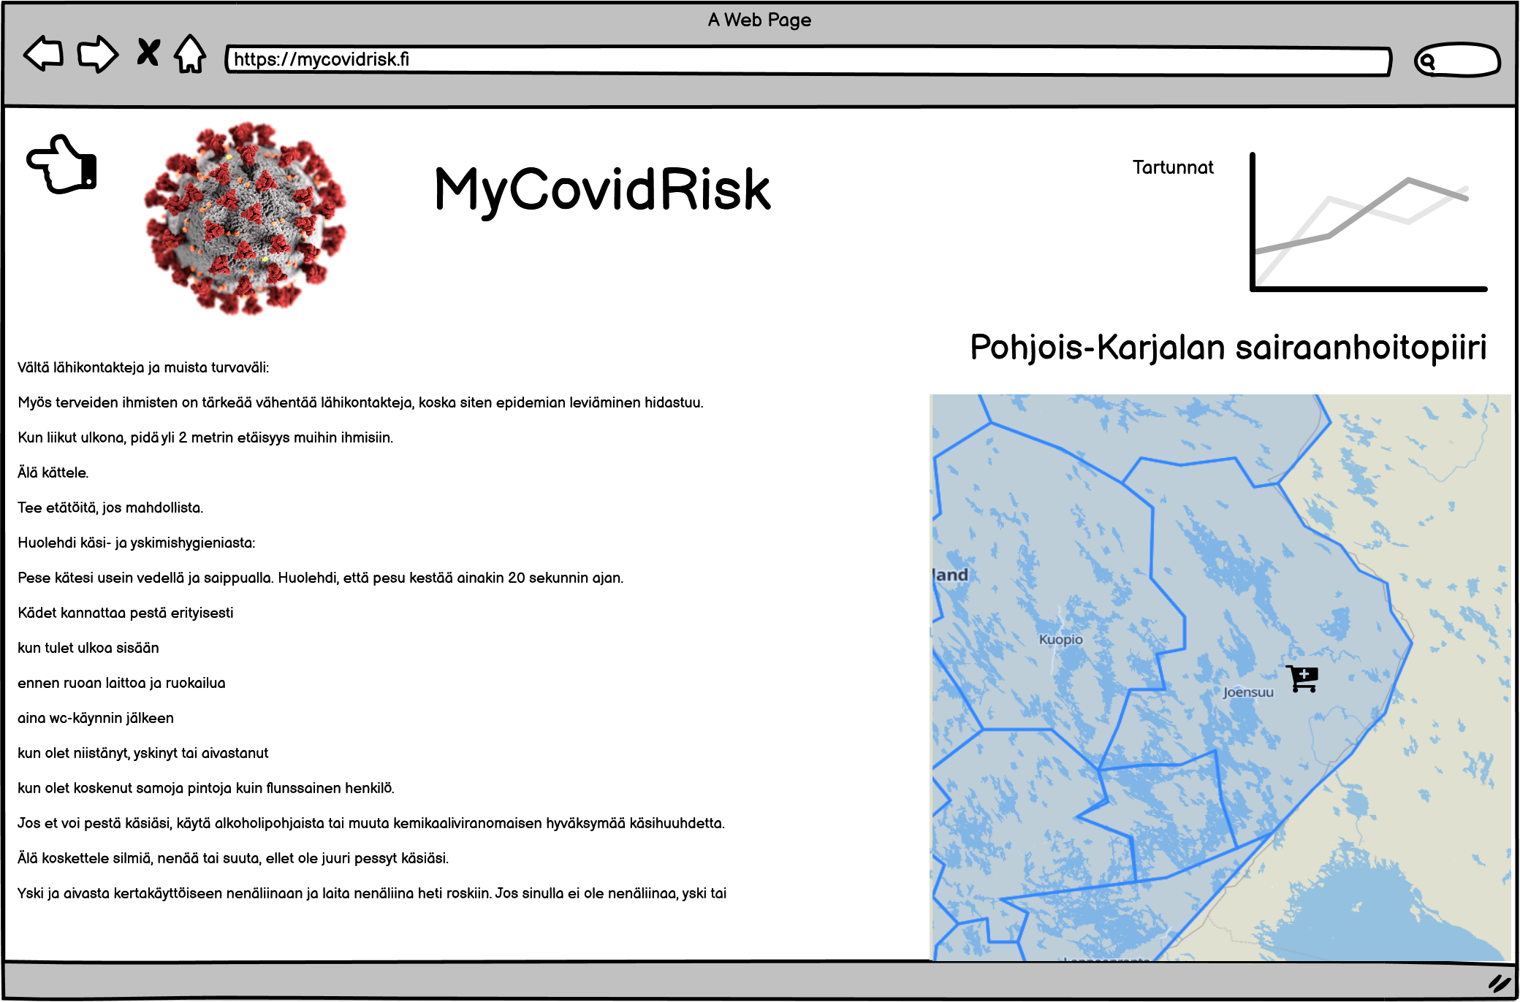

Slide 7
